Slide 1
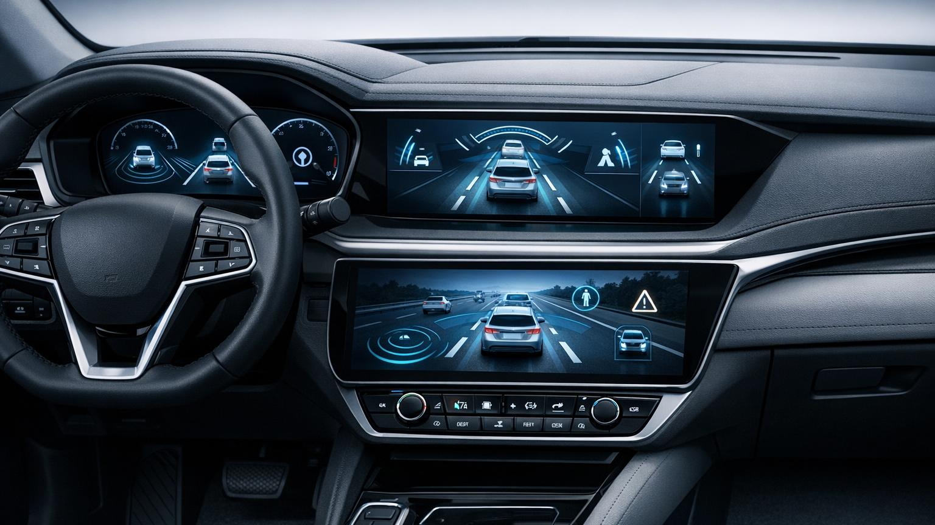
Разработване на урок
Оборудване и системи за безопасност на водача и пътниците
Изготвил: Симеон Димитров

Slide 2
Съдържание
1
Общи данни за урока
5
Методи на обучение
2
Цели на урока
6
Средства за обучение
3
Учебно съдържание
7
Ход на урока
4
Принципи на обучение
8
Контрол и оценка

Slide 3
Общи данни за урока
01
Вид на урока
Продължителност
Урок за нови знания
45 минути
Учебна дисциплина
Целева група
Общо устройство на МПС
Кандидати за категория В

Slide 4
02
Цели на урока

Slide 5
Образователни цели
След края на урока обучаемите трябва да:
познават основните системи за безопасност в автомобила
разграничават активна и пасивна безопасност
обясняват предназначението на предпазните колани
обясняват действието на въздушните възглавници
познават ролята на ABS и ESP
познават значението на детските обезопасителни системи

Slide 6
Практически цели
да разпознават системите за безопасност в автомобила
да използват правилно предпазните колани
да прилагат знанията си в реални ситуации
Ключов акцент: Обучаемите трябва да могат да прилагат теоретичните знания в практически ситуации на пътя.

Slide 7
Възпитателни цели
Отговорност
Култура
Дисциплина
Формиране на отговорно отношение към безопасността
Изграждане на култура за използване на обезопасителни средства
Възпитаване на дисциплина и самоконтрол

Slide 8

03
Учебно съдържание

Slide 9
Активна безопасност
Системи, които предотвратяват възникването на ПТП
1
ABS Антиблокираща спирачна система
2
ESP (ESC) Електронна система за стабилност
3
Спирачна система Намаляване на скоростта и спиране
4
Гуми Сцепление и управляемост
5
Осветление Осветителна и сигнализационна система

Slide 10
ABS
Антиблокираща спирачна система
Предназначение:
предотвратява блокиране на колелата
запазва управляемостта при аварийно спиране
подобрява устойчивостта на автомобила

Slide 11
ESP (ESC)
Електронна система за стабилност
Предназначение:
предотвратява поднасяне
подпомага водача при загуба на сцепление
подобрява устойчивостта в завои

Slide 12
Спирачна система
Предназначение:
осигурява намаляване на скоростта
осигурява спиране на автомобила

Slide 13
Гуми
осигуряват сцепление
влияят върху управляемостта и спирачния път

Slide 14
Осветителна и сигнализационна система
Фарове
Стоп светлини
Основно осветление на пътя
Сигнализация при спиране
Мигачи
Аварийни светлини
Указване на посока
Предупреждение за опасност

Slide 15
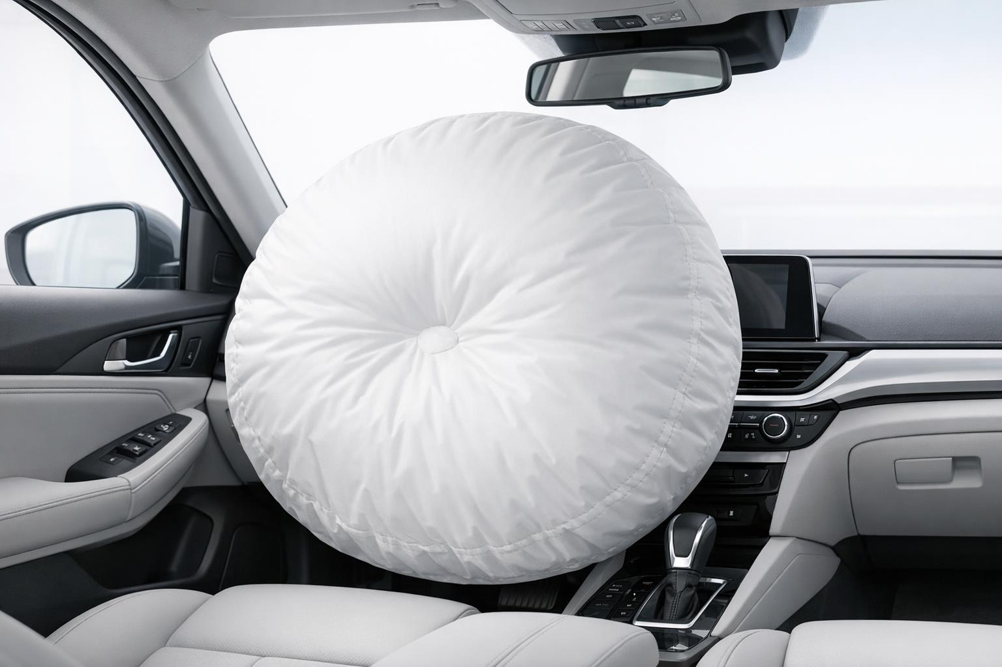
3.2
Пасивна безопасност
Системи, които намаляват последствията от ПТП

Slide 16
Предпазни колани
Предназначение:
задържат тялото върху седалката
намаляват риска от тежки наранявания
предотвратяват изхвърляне от автомобила

Slide 17
Въздушни възглавници (Airbag)
Предназначение:
предпазват главата и гръдния кош
работят съвместно с предпазните колани

Slide 18
Подглавници
Предназначение:
предпазват шийния отдел на гръбначния стълб
намаляват риска от травми при удар отзад

Slide 19
Детски обезопасителни системи
Детски седалки
Столчета
Бустери
За най-малките пътници
За деца с по-голям ръст
За по-големи деца
Осигуряват защита според възрастта и теглото на детето.

Slide 20
Конструкция на купето
деформационни зони
усилени колони
странични защитни елементи

Slide 21
04
Принципи на обучение

Slide 22
Принципи на обучение
1
2
3
Научност
Достъпност
Системност и последователност
4
5
6
Нагледност
Съзнателност и активност
Индивидуален подход

Slide 23

05
Методи на обучение

Slide 24
Методи на обучение
Беседа
Наблюдение
Обяснение
Дискусия
Демонстрация
Решаване на практически ситуации

Slide 25
06
Средства за обучение

Slide 26
Средства за обучение
мултимедиен проектор
презентация
снимки на системи за безопасност
видеоклипове
реален автомобил (при възможност)
учебник и нормативни документи

Slide 27
07
Ход на урока

Slide 28
Организационен момент и въведение
Организационен момент (2 мин.)
Въведение (5 мин.)
Проверка на присъстващите и подготовка на обучаемите.
Поставяне на въпроса:
"Защо при еднакви катастрофи последствията за хората са различни?"
Кратка дискусия.

Slide 29
Излагане на новите знания
25 мин.
Разглеждане на:
активна безопасност
ABS
ESP
предпазни колани
въздушни възглавници
детски седалки
конструктивни елементи за безопасност

Slide 30
Затвърдяване
8 мин.
Въпроси към обучаемите:
Каква е разликата между активна и пасивна безопасност?
Какво е предназначението на ABS?
Защо въздушната възглавница не замества предпазния колан?
Каква е ролята на детските обезопасителни системи?

Slide 31
Обобщение
5 мин.
Извеждане на основните изводи и значение на системите за безопасност.
Системите за безопасност са основен фактор за опазване живота и здравето на водача и пътниците.
Познаването и правилното използване на активните и пасивните системи за безопасност е задължение на всеки водач.

Slide 32
08
Контрол и оценка

Slide 33
Методи за контрол
Методи:
Примерни въпроси:
устно изпитване
беседа
тестови въпроси
анализ на ситуации
Какво представлява активната безопасност?
Какво е предназначението на ABS?
Какво е предназначението на ESP?
Каква е ролята на предпазните колани?
Защо се използват детски обезопасителни системи?

Slide 34
Критерии за оценяване
Правилност: Правилност на отговорите
Разбиране: Разбиране на учебния материал
Участие: Участие в дискусията
Прилагане: Способност за прилагане на знанията в конкретни ситуации

Slide 35
Благодаря за вниманието!
Симеон Димитров

